Slide 1
Thực tập cơ sở chuyên ngành
Xây dựng ứng dụng phát hiện phần mềm độc hại andoird
Giảng viên hướng dẫn: Ths. Thái Thị Thanh Vân
Sinh viên thực hiện:
Trần Gia Lương – CT030433
Trương Quốc Quân – CT030440
Vũ Thị Thanh Vân – CT030358

Slide 2
Cấu trúc trình bày
Đặt vấn đề
Lý thuyết về phần mềm độc hại
Lý thuyết mạng thông tin không đồng nhất
Xây dựng hệ thống ứng dụng

Slide 3
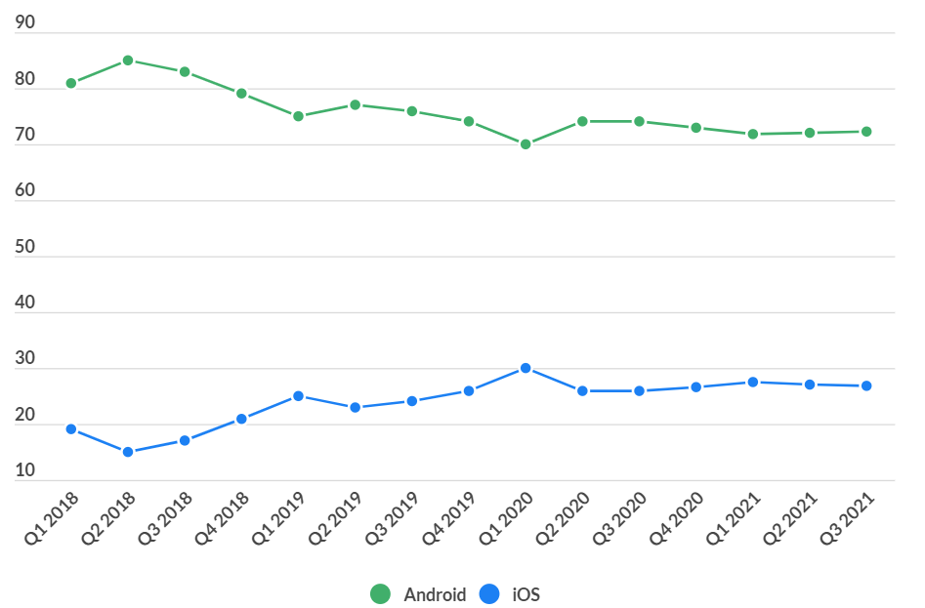
1. Đặt vấn đề
Theo các số liệu thống kê gần đây, android vẫn là hệ điều hành chiếm da số trên các thiết bị smartphone.
Biểu đồ tỉ lệ thị trường giữa android và IOS
Notes:
Thứ nhất là bảo vệ người dùng khỏi các ứng dụng độc hại
Thứ hai là để phân loại các ứng dụng độc hại, tạo lên một bộ dữ liệu đã được phân loại phục vụ nghiên cứu

Slide 4
2. Lý thuyết về phần mềm độc hại andoid
Phần mềm độc hại là một hoặc một đoạn chương trình, được chèn vào hệ thông nhằm thực hiện các hành vi phá hoại, tống tiền hoặc đánh cắp thông tin người dung, gây tổn hại ít nhiều đến người bị tấn công.
Một số họ ứng dụng độc hại có thể kể đến như:
Adware
Banking
Riskware
Smsmalware
Notes:
Và hệ thống bọn em xây dựng sẽ đi phân loại 5 họ ứng dụng bao gồm benign(ứng dụng lành tính) và 4 họ ứng dụng độc hại là adware, riskware, banking, smsmalware

Slide 5
Phương pháp phân tích mã độc
Để phát hiện ra phần mềm độc hại andoird, chúng ta có một số phương pháp phân tích như:
Phân tích động
Phân tích tĩnh
Phân tích lai

Slide 6
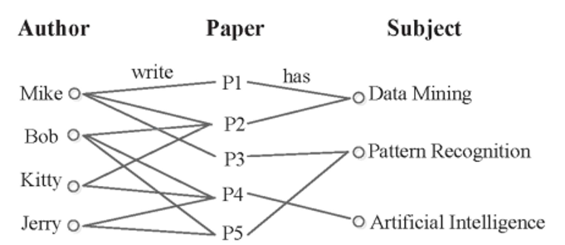
3. Lý thuyết mạng thông tin không đồng nhất
Mạng thông tin không đồng nhất là một mạng thông tin, trong đó có nhiều loại đối tượng được liên kết theo nhiều cách khác nhau tạo thành một mạng.
Ví dụ:

Slide 7
Mạng thông tin không đồng nhất
Mạng thông tin không đồng nhất trong hệ thống phát hiện phần mềm độc hại.
API
API
APP
API
APP
API
APP
API

Slide 8
Siêu đường đi
Siêu đường đi được định nghĩa là một đường đi nối hai đối tượng bất kỳ ở trong mạng thông tin không đồng nhất.
Ứng với từng siêu đường đi nối hai đối tượng sẽ biểu hiện mối quan hệ giữa hai đối tượng theo nhiều cách khác nhau.
Và dựa trên các siêu đường đi, ta có thể xây dựng được độ đo tương đồng giữa hai đối tượng với nhau.

Slide 9
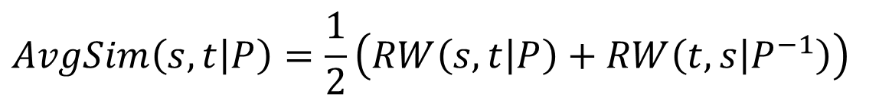
Độ đo tương đồng
Độ đo tương đồng là một chỉ số để đánh giá sự tương đồng giữa hai đối tượng với nhau ở trong mạng thông tin không đồng nhất.
Chúng em sử dụng độ đo AvgSim để tính toán độ đo tương đồng giữa hai đối tượng với nhau ở trong mạng
$$AvgSim\left(s,t | P\right)=\frac{1}{2}\left(RW\left(s,t | P\right)+RW\left(t,s | P^{−1}\right)\right)$$

Slide 10
4. Xây dựng hệ thống
Tổng quan về quá trình xây dựng hệ thống của chúng em bao gồm các giai đoạn:
4.1. Xây dựng mô hình học máy
4.2. Đánh giá các mô hình học máy
4.3. Phát triển hệ thống dựa trên mô hình học máy tốt nhất

Slide 11
4.1. Xây dựng mô hình học máy
Dựa trên nghiên cứu của Jaemin Jung và cộng sự [1], chúng em đi xây dựng một tập dữ liệu API dataset để làm cơ sở trích xuất đặc trưng
Tập API Dataset được xây dựng bằng cách sử dụng tập ứng dụng gồm 600 ứng dụng, được dịch ngược và lấy ra những lời gọi API bắt đầu bằng Landoird và Ljava.
Tiếp theo sẽ đi lấy 250 API được sử dụng nhiều nhất của benign và malware, tổng cộng thu thập được 500 API.

Slide 12
Thu thập dữ liệu
Chúng em sử dụng tập dữ liệu CICDataset chứa bao gồm:
1415 ứng dụng độc hại adware
1900 ứng dụng độc hại banking
1911 ứng dụng lành tính benign
2262 ứng dụng độc hại riskware
4722 ứng dụng độc hại smsmalware

Slide 13
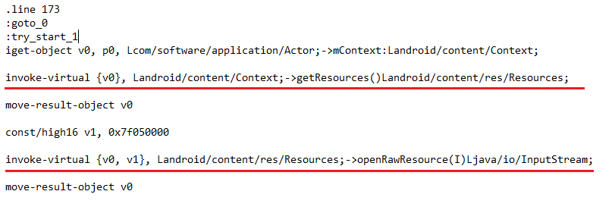
Dịch ngược và trích xuất thông tin
Sử dụng một phần mềm bên thứ 3 là apktool để tiến hành dịch ngược.
Sau đó chúng em tiến hành đọc từng file và trích xuất thông tin các API mà ứng dụng sử dụng
Từ thông tin trích xuất được, chúng em xây dựng các ma trận thể hiện mối quan hệ giữa các APP và API.

Slide 14
Xây dựng ma trận mối quan hệ
Mạng thông tin không đồng nhất của chúng em có bao gồm bốn loại quan hệ giữa các đối tượng bao gồm:
Mối quan hệ các ứng dụng cùng API
Mối quan hệ các API cùng invoke
Mối quan hệ các API cùng method
Mối quan hệ các API cùng package

Slide 15
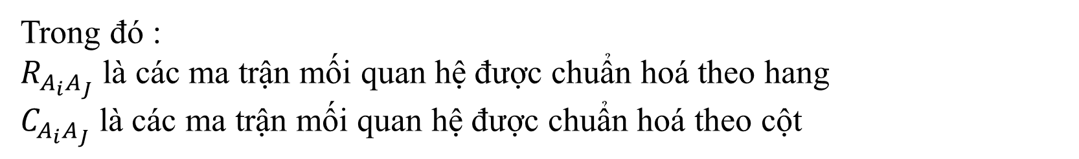
Xây dựng ma trận độ đo tương đồng
Dựa vào kết quả nghiên cứu của Thanh Van Thai và cộng sự [2], bọn em đi bọn em xây dựng các ma trận độ đo tương đồng dựa trên 16 siêu đường đi bằng công thức tính độ đo tương đồng:
$$AvgSim=\frac{1}{2}[R_{A_{1}A_{2}}R_{A_{2}A_{3}}…R_{A_{l}A_{l+1}}+C_{A_{1}A_{2}}C_{A_{2}A_{3}}…C_{A_{l}A_{l+1}}]$$
Trong đó :
$R_{A_{i}A_{J}}$ là các ma trận mối quan hệ được chuẩn hoá theo hang
$C_{A_{i}A_{J}}$ là các ma trận mối quan hệ được chuẩn hoá theo cột

Slide 16
Trích xuất đặc trưng
Sau khi có được các ma trận độ đo tương đồng, chúng em tiến hành trích xuất vector đặc trưng.
Mỗi ma trận sẽ hình thành 5 đặc trưng thể hiện sự tương đồng giữa các ứng dụng với các họ ứng dụng.
5 đặc trưng này bao gồm sự tương đồng giữa ứng dụng được xét với từng họ ứng dụng : adware, banking, benign, riskware, smsmalware

Slide 17
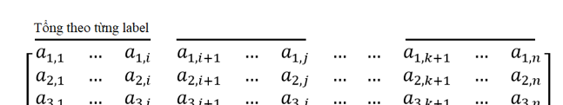
Trích xuất đặc trưng
Chúng em thực hiện bằng cách cộng tổng theo hàng số lượng các ứng dụng trong cùng một họ tạo thành một đặc trưng.
Ví dụ:
Hàng i của ma trận độ đo tương đồng m, sẽ được chia thành tổng của 5 đoạn, mỗi đoạn hình thành lên 1 đặc trưng

Slide 18
Ma trận vector đặc trưng
Với mỗi ứng dụng, chúng em thu thập được 80 đặc trưng, vậy ma trận vector đặc trưng của chúng em sẽ có số hàng là tổng số ứng dụng trong tập dữ liệu, số cột là 80.
Từ đó chúng em có ma trận vector đặc trưng và tiến hành đưa vào mô hình học máy để training

Slide 19
Đánh giá mô hình học máy
Chúng em đưa ma trận vector đặc trưng vào training theo từng mô hình học máy
Đối với quá trình training – validate, độ chính xác của mô hình lên đến trung bình là 92%.
Tuy nhiên quá trình Testing chỉ đạt được độ chính xác rơi vào khoảng 82%, lý do là quá trình trích tách vector đặc trưng của một ứng dụng bên ngoài sẽ có một chút sai số so với các vector đặc trưng được sử dụng để xây dựng mô hình

Slide 20
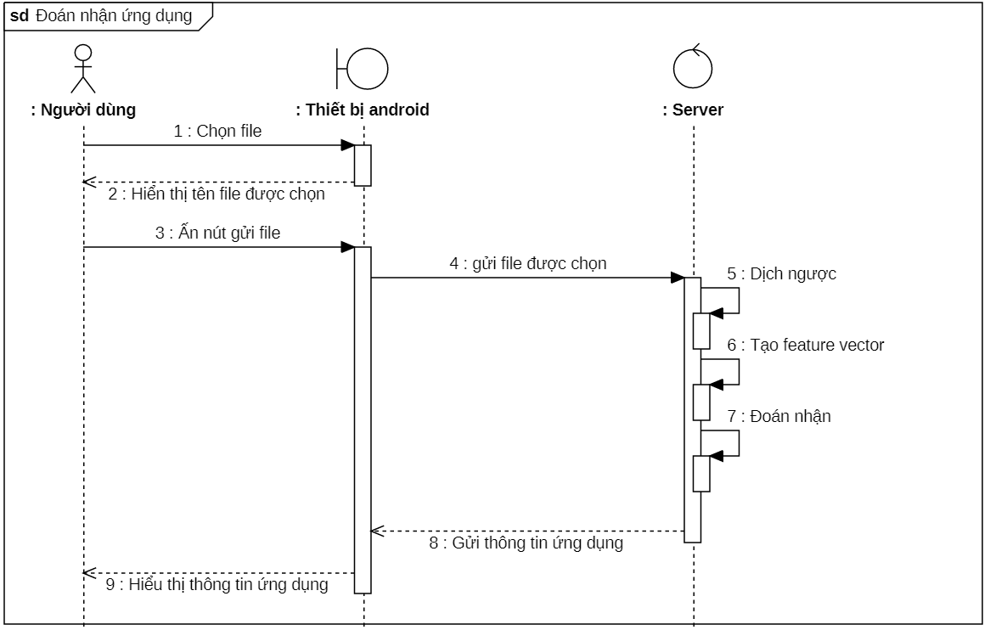
Phát triển hệ thống
Chúng em lựa chọn mô hình có tham số tốt nhất để làm lõi đoán nhận, bọn em sẽ phát triển lên thành một hệ thống phát hiện ứng dụng độc hại dựa trên lõi này.

Slide 21

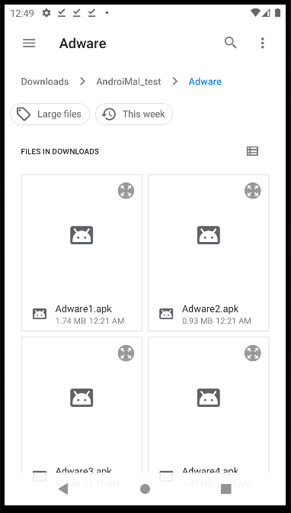

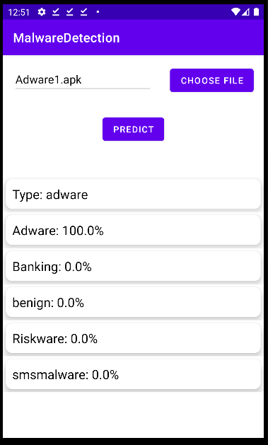
Phát triển hệ thống
Hệ thống server bọn em lựa chọn python flask để xây dựng, còn về phía client bọn em sẽ sử dụng Java để xây dựng lên ứng dụng andorid

Slide 22
Tham Khảo
[1]. Jaemin Jung, Hyunjin Kim, Dongjin Shin, Myeonggeon Lee, Hyunjae Lee, Seong-je Cho, Kyoungwon Suh. “Android Malware Detection base on Usefull API Calls and Machine Learning”, 2018
[2]. Thanh Van Thai, Van Phac Nguyen, Quoc Quan Truong, Van Hung Le, “A freature representation method base on Henterogeneous information network for android malware detection”.2020

